Slide 1
Makroökonomie
Wilhelmshaven
Diese Vorlesung wird in Bild
und Ton des
Dozenten
mitgeschnitten
und anschließend online zur
Verfügung gestellt
Prof. Dr. Bernhard Köster
Jade-Hochschule Wilhelmshaven
http://www.bernhardkoester.de/vorlesungen/inhalt.html

Slide 2
Geldpolitische Strategie der EZB
Das vorrangige Ziel der EZB ist laut Statuten die Preisstabilität
Die EZB sieht ein stabiles Preisniveau bei mittelfristig symmetrisch von 2% bzgl. der Veränderungsrate des HVPI .
Siehe ausführliche Erläuterungen vorher

Slide 3
Klassische geldpolitische Instrumente I
Offenmarktgeschäfte:
Hauptrefinanzierungsgeschäfte: Angebot wöchentlich zu dem Zinssatz (Leitzins), zu dem sich Banken eine Woche lang Geld bei der EZB leihen können. Für die bereitgestellte Liquidität müssen sie Sicherheiten hinterlegen.
Längerfristige Refinanzierungsgeschäfte: Angebot monatlich mit einer Laufzeit von drei Monaten
Feinsteuerungsoperationen: Angebot je nach geldpolitischer Lage mit angepasster Laufzeit
Strukturelle Operationen: Angebot je nach geldpolitischer Lage mit angepasster Laufzeit

Slide 4
Klassische geldpolitische Instrumente II
Ständige Fazilitäten:
Einlagenfazilität: Er gibt die Höhe der Zinsen vor, die Banken erhalten, wenn sie bis zum nächsten Geschäftstag Geld bei der Zentralbank anlegen.
Spitzenrefinanzierungsfazilität: Der Zinssatz für die Spitzenrefinanzierungsfazilität ist jener Zinssatz, zu dem sich Banken bis zum nächsten Geschäftstag Geld bei der EZB leihen können. Für die bereitgestellte Liquidität müssen sie Sicherheiten hinterlegen, beispielsweise Wertpapiere
Mindestreserve: Die Banken im Eurogebiet sind verpflichtet, Mittel in Höhe des Mindestreservesatzes (bezogen in erster Linie auf die Höhe der Kundeeinlagen) als Einlagen auf einem Konto bei ihrer jeweiligen nationalen Zentralbank zu halten. Die Mindestreservepflicht einer Bank wird für jeweils sechs Wochen festgelegt, innerhalb derer die Banken die Mindestreserve im Durchschnitt halten müssen

Slide 5
Geldpolitik
Moderne Zentralbanken versuchen vornehmlich über ihre Zinspolitik Einfluss auf die wirtschaftliche Entwicklung zu nehmen. Sie sind allerdings zu keiner Globalsteuerung der Zinsen in der Lage, sondern können direkt nur die kurzfristigen Zinsen am Geldmarkt beeinflussen. In Europa auf den EONIA (Euro OverNight Index Average).
Wirkung einer Zinssenkung durch die Zentralbank:
Kurzfristiger Zins↓ → Umschichtung der Anlagen in höher verzinsliche
Länger laufende Anleihen → Angleichung der Zinssätze über die Laufzeiten
Im allgemeinen werden allerdings der längerfristige Zinsen und kurzfristige Zinsen auseinanderfallen. Diesen Zusammenhang nennt man Zinsstrukurkurve (engl. Yield cruve)
Notes:
5

Slide 6
Klassische Wirkung von Geldpolitik auf Konsum und Investitionen
Die Zentralbank nimmt über die Steuerung des Leitzinses starken
Einfluss auf das allgemeine Zinsniveau der Volkswirtschaft:
Eine Zinssenkung führt tendenziell zu einer Ausweitung der Kreditnachfrage
→ dies zieht eine Ausweitung von Investitionen und Konsum nach sich
→ dies lässt wiederum die Produktionsauslastung steigen.
→ produzieren die Unternehmen allerdings an der Kapazitätsgrenze,
stagnieren bzw. sinken die erwarteten Gewinne
→ eine hohe Liquiditätszuführung führt nicht mehr zu weiteren
Investitionen
→ letztlich löst die zusätzliche Geldmenge nur noch einen
Preisanstieg aus

Slide 7
Klassische Wirkung von Geldpolitik über Aktienmärkte
Senkt die Zentralbank den Leitzins
→ Renditen festverzinslicher Wertpapiere sinken.
→ Kurzfristig wird die Rendite einer Aktienanlage noch höher liegen als
die festverzinsliche Alternativanlage.
→ Dies wird im allgemeinen einen Anstieg des Aktienpreises auslösen,
bis sich die Aktienrendite des festverzinslichen Papiers angeglichen hat.
→ Über den allgemeinen Preisanstieg an den Kapitalmärkten werden die
Anleger reicher, und sie werden ihre Nachfrage ausweiten.
→ Bei steigender Produktionsauslastung wird dies wiederum eine
Preissteigerung nach sich ziehen

Slide 8
Zinsstruktur: Erwartungswerttheorie (Beispiel)
i₁: Zinssatz 1 Jahr (p.a.) 2%
i₂: Zinssatz 2 Jahre (p.a.) 4%
i₁e: Erwarteter Zinssatz 1 Jahr in 1 Jahr (p.a.)???
Anlage 1 Euro
Wir nehmen perfekte Substituierbarkeit kurzfristiger und langfristiger An- lagen, einen risikoneutralen Anleger und einem vollständigen Kapitalmarkt an
1 Euro
Kurzfristig?
Langfristig?
Sind die beiden Beträge so vergleichbar?
→ Der kurzfristige erwartete Zins =
der langfristige heutige Zins + Differenz aus langfristigem und kurzfristigem Zins
Notes:
8

Slide 9
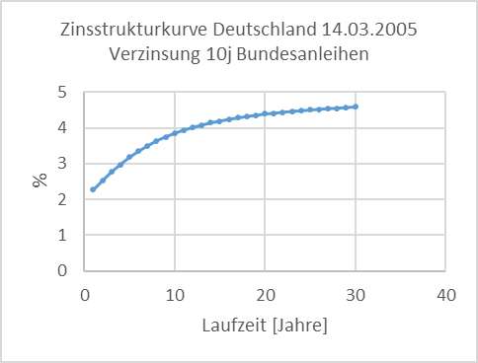
Der kurzfristige erwartete Zins = der langfristige heutige Zins + Differenz aus langfristigem und kurzfristigem Zins
Was ist die Bedeutung dieses Zusammenhangs?
Video zur Zinsstruktur!
https://www.youtube.com/watch?v=l-XIaQxD1h4&t=1s
Notes:
9

Slide 10
Zinsstruktur: Liquiditätsprämientheorie
Die Präferenzen von Kreditgeber und Kreditnehmer fallen auseinander:
Der Kreditgeber wird eher kürzere Laufzeiten bevorzugen, da diese bei
Liquiditätsproblemen schneller veräußert werden können
Der Kreditnehmer wird dagegen für langfristige Investitionsprojekte eher
länger laufende Anlagen bevorzugen
→ Der Kreditgeber verlangt einen Aufschlag, die „ Liquiditätsprämie“,
bei Vergabe des längerfristigen Kredits gegenüber einer Anlage mit kurzer Laufzeit, denn für fehlende Möglichkeit zwischendurch an sein Geld zu kommen (liquide zu sein) will er entschädigt werden!
Notes:
10

Slide 11
Zinsstruktur: Marktsegmentierungstheorie
Für einen Anleger entsteht ein Risiko, wenn sich der Anlagehorizont nicht
mit der Laufzeit des Wertpapiers deckt
Laufzeit > Anlagehorizont → Kursrisiko
Laufzeit < Anlagehorizont → Einnahmerisiko
Finanzakteure möchten das Risiko reduzieren
→ Sind die Finanzakteure risikoavers
→ werden sich Segmente bilden bei denen Anlagehorizont und Laufzeit zusammenpassen
-> der Wertpapiermarkt zerfällt in zeitlich abgegrenzte Segmente
und Finanztitel sind damit nicht mehr vollständig substituierbar
Notes:
11

Slide 12
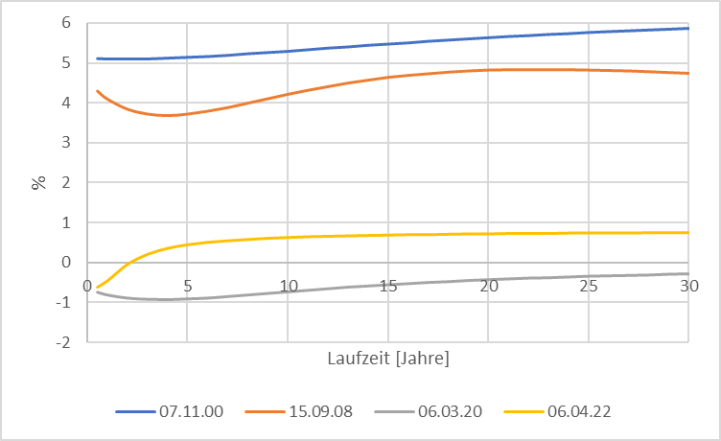
Zinsstruktur im zeitlichen Vergleich (Deutschland)
Quelle: Bundesbank (börsennotierte Bundeswertpapiere)
Notes:
12

Slide 13
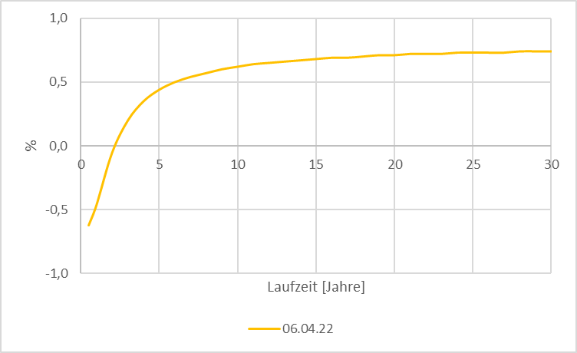
Aktuelle Zinsstruktur (Deutschland)
Quelle: Bundesbank (börsennotierte Bundeswertpapiere)
Notes:
13

Slide 14
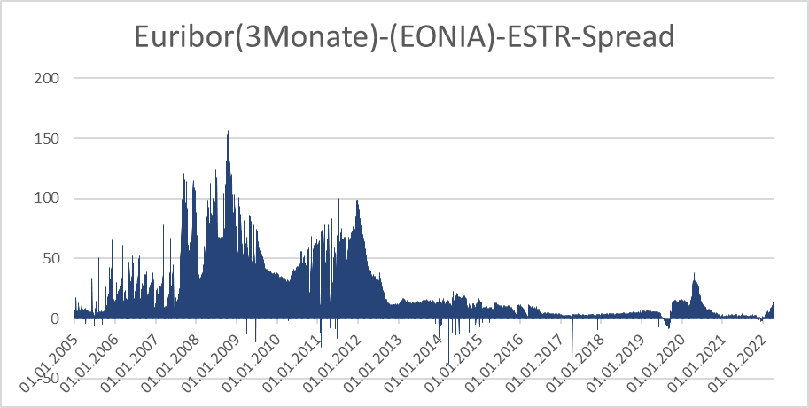
Geldpolitische Reaktionen seit der Krise
Im Zuge der globalen Finanz- und Wirtschaftskrise sahen sich die Notenbanken und insbesondere die EZB dazu gezwungen massiv an den Geld- und Finanzmärkten zu intervenieren, da im Herbst 2018 nach der Pleite von Lehman Brothers (eine der größten Investmentbanken der Welt) am 15. September 2008, die internationalen Banken das gegenseitige Vertrauen verloren haben und der Interbankenmarkt auszutrocknen drohte.
Quelle: Bundesbank
Euribor (Euro Interbank Offered Rate): Euribor bezeichnet die durchschnittlichen Zinssätze, zu denen viele europäische Banken einander Anleihen in Euro gewähren.
EONIA (Euro OverNight Index Average): Dies war der Tages-Zinssatz, die die EZB als Zielzinssatz versucht hat zu steuern. Im Zuge von Zinsmanipulationen durch die Geschäftbanken in der Eurozone wird der EONIA durch den ESTR seit Oktober 2019 abgelöst
ESTR (Euro Short-Term Rate): Referenzzinssatz der EZB zur Steuerung der kurzfristigen Zinsen

Slide 15
Geldpolitische Reaktionen seit der Finanzkrise (Auswahl)
Absenkung des Leitzinses nahe des Nullzinsniveaus
Volle Zuteilung der Hauptrefinanzierungsgeschäfte zum Leitzins
Absenkung der Ratingstandards der Sicherheiten
Ausweitung der Laufzeiten der Refinanzierungsgeschäfte auf bis zu 1 Jahr
Liquiditätsbereitstellung in ausländischer Währung

Slide 16
Geldpolitische Reaktionen seit der Krise
Bereitstellung von Zentralbankliquidität mit zwei 3-Jahres-Tendern im Volumen von jeweils rund 500 Mrd. Euro Winter 11/12 (Bazooka)
Senkung des Mindestreservesatzes von 2% auf 1% Januar 2012
Draghi Put/“Whatever it takes“ (26.07.2012)
“Within our mandate, the ECB is ready to do whatever it takes to preserve the euro.
and believe me, it will be enough.”
https://qz.com/1038954/whatever-it-takes-five-years-ago-today-mario-draghi-saved-the-euro-with-a-momentous-speech/
Ankauf von Staatspapieren von geringer Bonität (26.09.2012)
Monatlicher Ankauf von Staatsanleihen der Euroländer gemäß des Kapitalschlüssels der Eurozone
mit einem Volumen von rund 60 Mrd. Euro pro Monat
750 Mrd. PEPP im Zuge von Corona

Slide 17
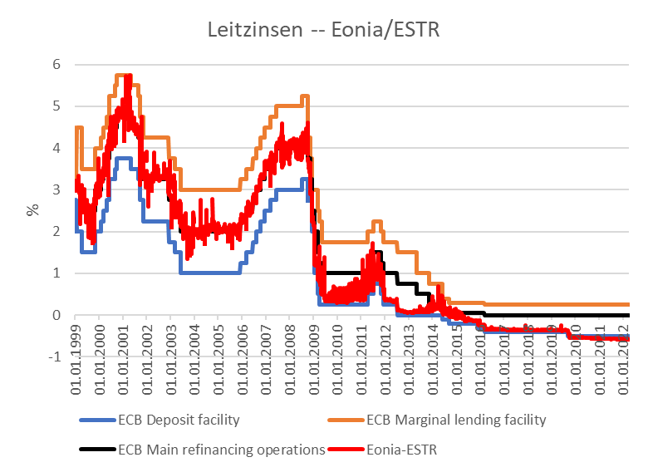
Zinssätze EZB
Source: ECB, rote Reihe EONIA bis September 2019, ab Oktober 2019 ESTR

Slide 18
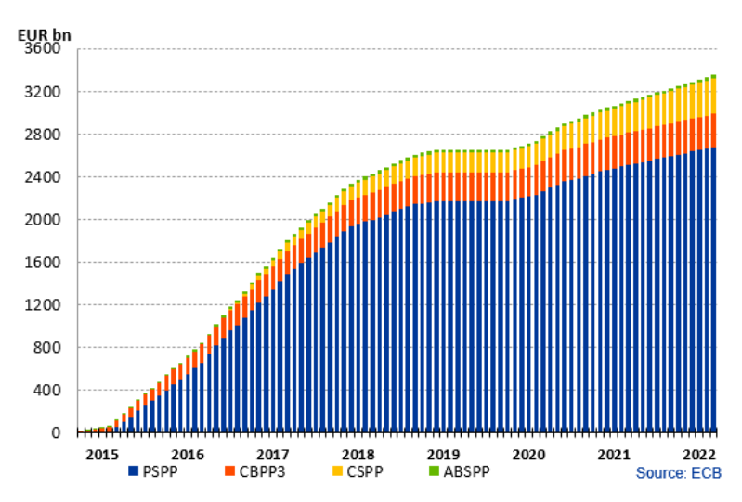
Anleihenkaufprogramm der EZB
Source: ECB, Asset Purchase Program
https://www.ecb.europa.eu/mopo/implement/omt/html/index.en.html

Slide 19
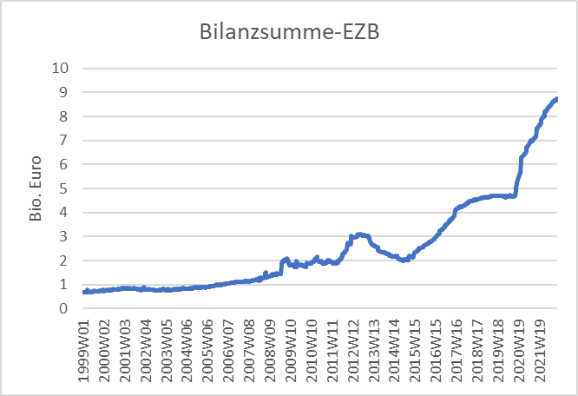
Zentralbankbilanz
Source: ECB

Slide 20
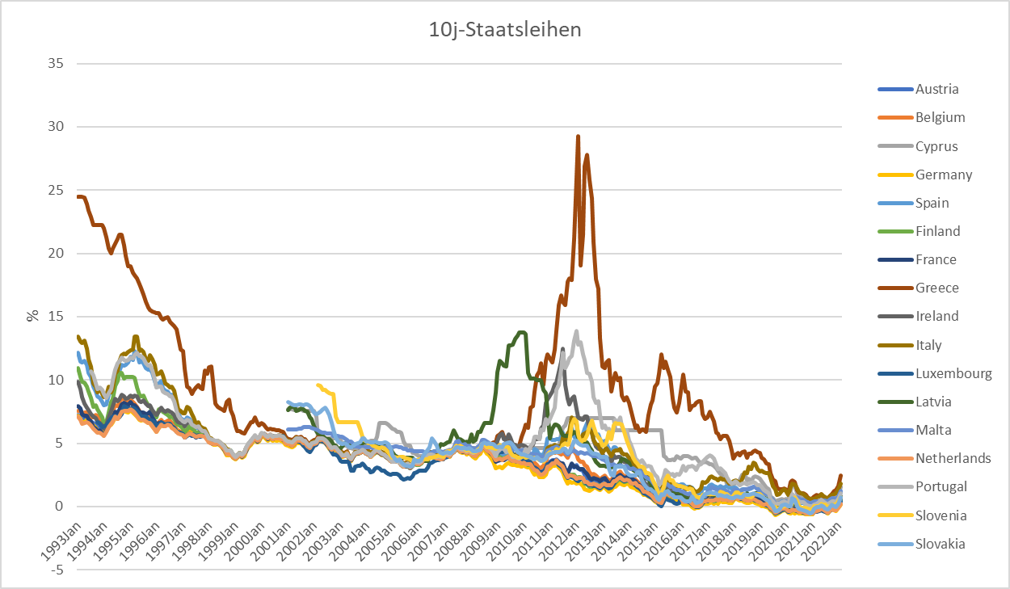
Verzinsung 10j Staatsanleihen Euroraum
Source: ECB

